Slide 2
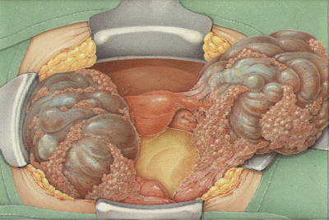
Protocole de traitement du cancer de l’ovaire
Professeur Denis Vinatier-Lille
Docteur Malik Boukerou – Saint Denis

Slide 3
Stadification FIGO
1998 - 2008
OEC sont stadifiés selon la classification FIGO
La stadification FIGO est une classification chirurgicale
En préopératoire il faut éliminer les métastases péritonéales
La stadification FIGO n’ a pas changé depuis 2008.

Slide 4
Classification FIGO des tumeurs de l’ovaire
• Stade I : limité aux ovaires
IA : un ovaire sans ascite +, sans végétation exokystique, capsule intacte.
IB : deux ovaires sans ascite +, sans végétation exokystique, capsule intacte.
IC : IA ou IB avec ascite + ou cytologie +, végétation ou capsule rompue.
• Stade II : limité au pelvis
IIA : atteinte de l’utérus ou des trompes, sans ascite +.
IIB : atteinte d’autres tissus pelviens, sans ascite +.
IIC : IIA ou IIB avec ascite + ou cytologie +, végétations ou capsule rompue.
• Stade III : atteinte péritonéale abdomino‐pelvienne ou ganglionnaire
IIIA : extension microscopique du péritoine ou épiploon, N‐.
IIIB : implants péritonéaux <= 2cm, N‐.
IIIC : implants péritonéaux > 2 cm et/ou N+ pelviens, para‐aortiques ou inguinaux.
• Stade IV: métastase parenchymateuse., épanchement pleural +
TNM Classification of malignant tumours, UICC, Wiley Liss Ed, 5è ed. 1997

Slide 5
Distribution par stades
Stade | Patientes (n) | %
I | 2549 | 23,9 %
II | 1409 | 12,9 %
III | 5170 | 47,4 %
IV | 1784 | 16,3 %
Total | 10912 | 100 %
Pettersson et FIGO 1991

Slide 6
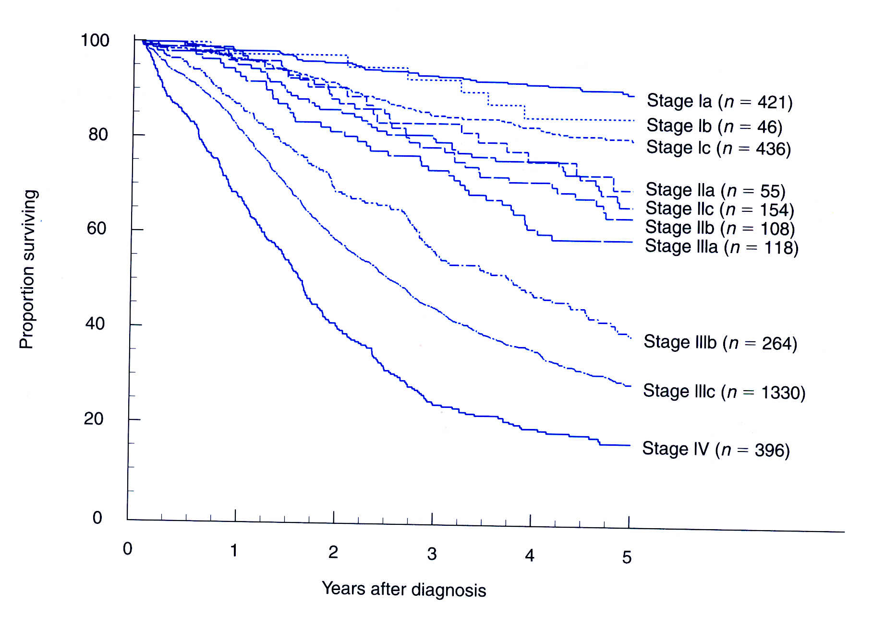
Le pronostic selon le stade

Slide 7
Chirurgie initiale : 2 temps
Temps 1: Bilan lésionnel
Temps 2: Exérèse tumorale
Stade 1
Stades avancés
Traitement adjuvant
Stade 1
Traitement adjuvant
Stade 2 3 4

Slide 8
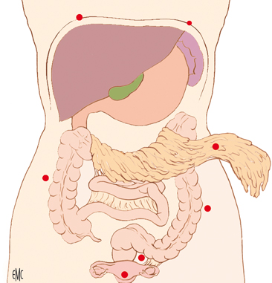
Chirurgie initiale : temps no 1
Bilan lésionnel
Appréciation de la diffusion de la maladie

Slide 9
Pourquoi le staging est-il important ?
La stadification est la clé du pronostic:
Permet de proposer le traitement le plus adapté
pour éviter les sous et sur traitement
Inclusion dans des essais thérapeutiques

Slide 10
Ce bilan lésionnel est fondamental pour la suite du traitement. Ceci implique qu’en cas d ’exérèse ou de bilan d’extension chirurgical incomplet d’une tumeur ovarienne maligne (par cœlioscopie ou par incision de Pfannenstiel) une réintervention pour stadification s’impose.

Slide 11
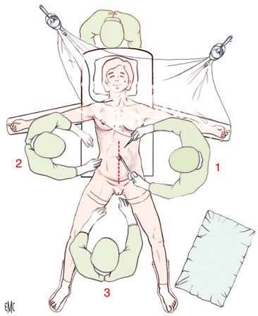
Voies d’abord
Tumeur suspecte ou probablement maligne (triade), a priori limitée à l’ovaire, une exploration coeliochirurgicale, voire un traitement laparoscopique pur peuvent être réalisés
Tumeur maligne évidente: la voie standard est le laparotomie médiane
Incision médiane sous et sus ombilicale

Slide 12
Stadification FIGO des cancers précoces
après HST et BSO
Recommandations EORTC
EORTC & GOG Guidelines
for staging high risk early ovarian carcinoma following HAT+BSO
lavage pour cytologie péritonéale
Omentectomie infragastrique
Biopsies de toutes les lésions suspectes
Lymphadénectomie pelvienne et lomboaortique
Biopsie des coupoles diaphragmatiques
Biopsies des gouttières pariéto coliques
Biopsies des fossettes ovariennes
Biopsies du péritoine viscéral
Biopsies du cul de sac de Douglas

Slide 13
Chirurgie initiale : temps no 1 Bilan lésionnel
Appréciation de la diffusion de la maladie
1 prélèvement d’ascite ou lavage péritonéal
(10 à 20% de + dans les stades I et II)
2 examen de tous les éléments de l’abdomen et du pelvis
3 curage pelvien et lomboaortique
4 Biopsies péritonéales multiples
(10% de + dans les stades I et II)

Slide 14
Chirurgie initiale temps 2 : Exérèse tumorale
Stade I présumé
Stade avancé

Slide 15
Chirurgie initiale temps 2 : Exérèse tumorale
Stade I présumé
La chirurgie comprend les temps suivants:
Cytologie péritonéale
Hystérectomie et annexectomie bilatérale
Omentectomie
Appendicectomie
Lymphadénectomie pelvienne
Lymphadénectomie lomboaortique

Slide 16
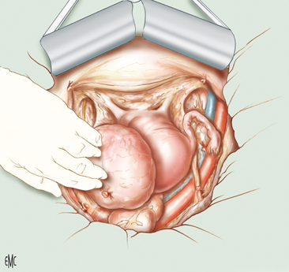
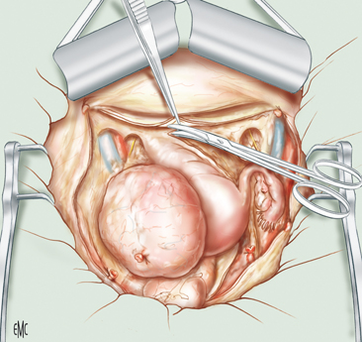
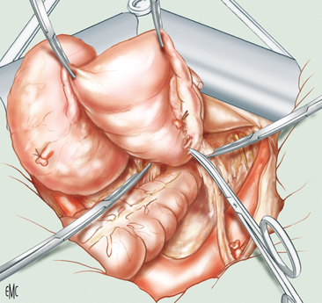
Chirurgie initiale temps 2 : Exérèse tumorale
Stade I présumé
Hystérectomie et annexectomie bilatérale
20% d’atteinte endométriale
65% d’atteinte bilatérale dans les formes séreuses

Slide 17
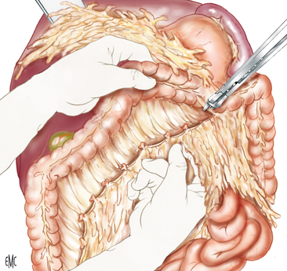
Chirurgie initiale temps 2 : Exérèse tumorale
Stade I présumé
Omentectomie
15 à 30% de micrométastases épiploïques

Slide 18
Chirurgie initiale temps 2 : Exérèse tumorale
Stade I présumé
Appendicectomie

Slide 19
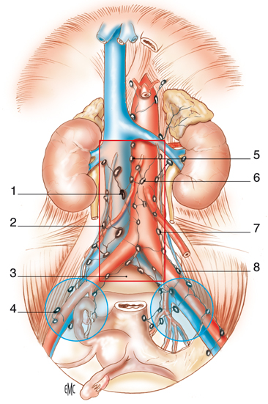
Chirurgie initiale temps 2 : Exérèse tumorale
Stade I
Voie de drainage lymphatique de l’ovaire
1 – précave
2 – latérocave
3 – promontoire ou présacré
4 – iliaque externe
5 – interaorticocave
6 – préaortique
7 – latéroaortique
8 - iliaque primitif
Taux d’envahissement
12 à 25 % stade I
20 à 50 % stade II
12% atteinte ganglionnaire isolée sans atteinte du péritoine
Lymphadénectomie pelvienne et lomboaortique

Slide 20
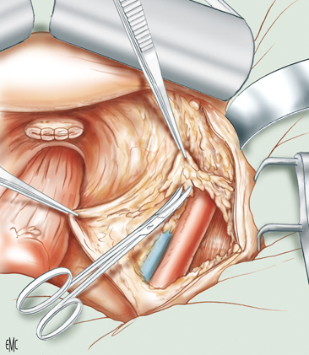
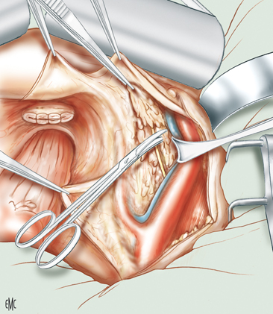
Chirurgie initiale temps 2 : Exérèse tumorale
Stade I
Lymphadénectomie pelvienne

Slide 21
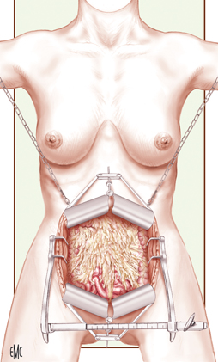
Chirurgie initiale temps 2 : Exérèse tumorale
Stade I présumé
3 écarteurs autostatiques
Ecarteur d’Olivier en haut
Ecarteur de Gosset
Ecarteur d’Olivier en bas
Lymphadénectomie lomboaortique

Slide 22
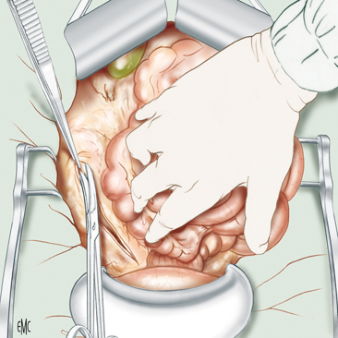
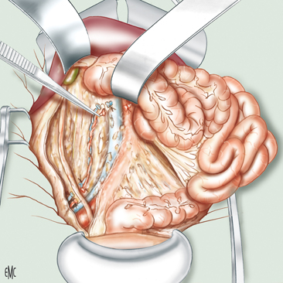
Chirurgie initiale temps 2 : Exérèse tumorale
Stade I présumé
Décollement colique droit
Décollement du fascia de Toldt
temps no 1:
Lymphadénectomie lomboaortique

Slide 23
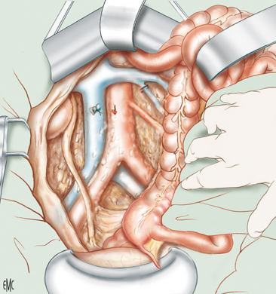
Chirurgie initiale temps 2 : Exérèse tumorale
Stade I:
temps no 2:
Incision du mésentère
Lymphadénectomie lomboaortique

Slide 24
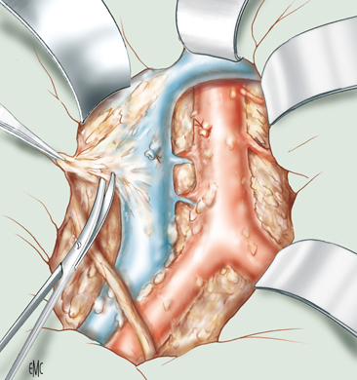
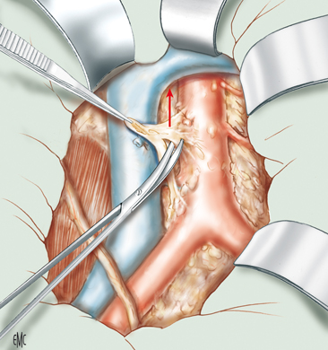
Chirurgie initiale temps 2 : Exérèse tumorale
Stade I présumé
temps no 4
Exérèse des ganglions latérocave, précave et interaorticocave
Lymphadénectomie lomboaortique :

Slide 25
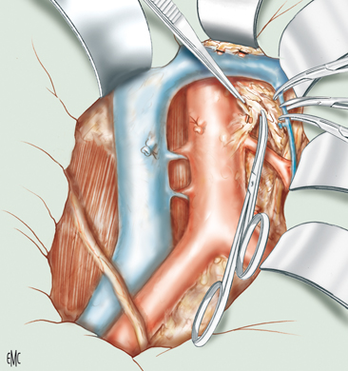
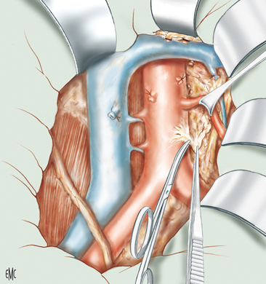
Chirurgie initiale temps 2 : Exérèse tumorale
Stade I présumé
temps no 5
Exérèse des lames préaortique et latéroaortique gauche
Lymphadénectomie lomboaortique :

Slide 26
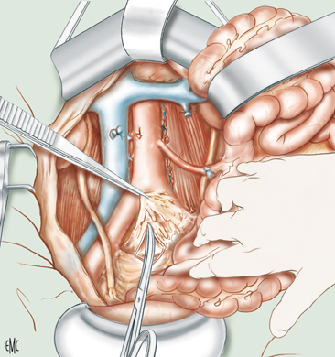
Chirurgie initiale temps 2 : Exérèse tumorale
Stade I présumé
temps no 6
Exérèse des ganglions du promontoire:
Lymphadénectomie lomboaortique

Slide 27
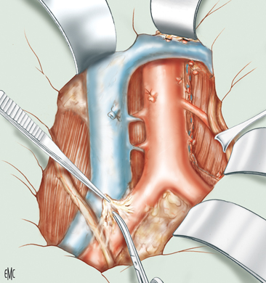
Chirurgie initiale temps 2 : Exérèse tumorale
Stade I présumé
temps no 7
Lymphadénectomie iliaque primitive bilatérale
Lymphadénectomie lomboaortique

Slide 28
En option:
idem par laparoscopie si opérateur entrainé, tumeur < 5cm, sans adhérence, ni signes évocateurs d’atteinte extraovarienne; extraction protégée dans un sac.
Traitement conservateur si désir de grossesse, stade IA grade 1, et accepte une surveillance régulière: Annexectomie unilatérale+/‐biopsie ovaire controlatéral si anomalie.
Hystéroscopie‐curetage+ stadification complète.
Stadification absente ou inadéquate :
réopérer ; par laparoscopie, seulement si équipe entrainée. Si coelioscopie initiale: réséquer orifices de trocarts si 2ème chirurgie.

Slide 29
Pourquoi cancer précoce présumé ?

Slide 30
Cancer précoce
Cancer précoce présumé: upstaging
30% incidence de métastases microscopiques dans les cancers présumés précoces
Cytologie péritonéale 20 %
Epiploon 10 %
Diaphragme 15 %
Biopsies péritonéales 13 %
Ganglions para aortiques 15 %
Ganglions pelviens 8 %
JB Trimbos, Int J Gyn Cancer 2000

Slide 31
Résultats de la restadification par laparotomie
Auteurs | No. | FIGO stage (initial) | % sur stadifié
Bagley 1973 | 5 | I-II | 60%
Young 1983 | 100 | IA-IIB | 31%
Helewa 1986 | 25 | I | 20-25%
Buchsbaum 1989 | 140 | I-II | 22,4%
Archer 1991 | 24 | I-II | 20,8%
Soper 1992 | 30 | I-II | 30%
Stier 1998 | 45 | IA-IIB | 16%
Leblanc 2000 | 28 | I | 21%

Slide 32
30% de restadification
=
Métastases occultes

Slide 33
Pourquoi toutes les patientes n’ont pas une stadification ou ou une restadification
Le diagnostic de cancer n’est pas anticipé
Les chirurgiens ne sont pas formés et/ou ont peur des complications
Le résultat ne change pas le traitement mais le pronostic

Slide 34
Que faire si la stadification est incompléte ?
Attendre et voir et traitement si rechute
Restadification
Chimiothérapie car possibilité de maladie avancée occulte

Slide 35
Cancer précoce : early epithélial cancer
Après une stadification complète, seule une minorité des patientes ont une forme localisée (FIGO stade 1)
Le traitement de ces formes est chirurgical
Les stades précoces sont subdivisés en bas et haut risque

Slide 36
Cancer précoce : early epithelial cancer
EOC précoce en bas et haut grade
Bas risque | Haut risque
Bas grade | Haut grade
Autre type que cellule claire | Cancers à cellules claires
Intact capsule | Capsule envahie
Pas de végétations externes | Des végétations externe
Pas d’ascite | ascite
Cytologie péritonéale négative | Cytologie péritonéale positive
Pas de rupture de la capsule | Rupture pré ou per opératoire
Pas d’adhésions denses | Adhérences denses
Tumeur diploïde | Tumeur aneuploïde

Slide 37
Cancer précoce : préservation de la fertilité
Si stadification complète
Pas d’extension au delà de l’ovaire
FIGO stade 1A, 1B, grade 1 (2)
SI G 3 : taux de récidives important
Conservation de l’utérus et de l’ovaire controlatéral

Slide 38
Cancer précoce : chimiothérapie adjuvante ?
Bas risque (Stage IA/IB, G1-2)
GOG study : Melphalan vs observation
Survie à 5 ans : 94 vs 96%
Pas de traitement complémentaire
Haut risque (Stage IA/IB)
G3
Cytologie péritonéale positive Indication de chimiothérapie
2 grands essais randomisés en phase 3 ICON 1, ACTION 1, Synthèse des deux

Slide 39
Quelle est la durée optimale du traitement ?
Notes:
- There are several unsanswered questions…

Slide 40
GOG -157
Stade débutant
Carboplatine
+
Taxol
6 cures
vs
3 cures
Pas de réduction significative:
des récidives 20,1 % vs 25 %
de la survie
Bel et al Gynecol Oncol 2006 :102 ;432-439

Slide 41
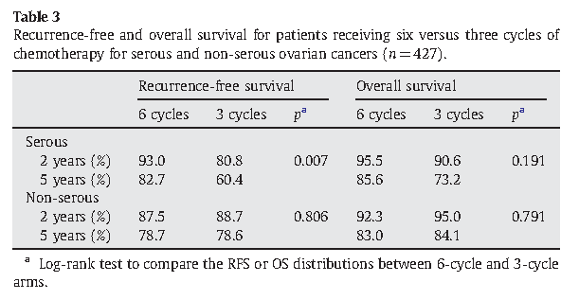
GOG157
Stade débutant
Chan et al Gynecol Oncol 2010 :116 ; 301-306

Slide 42
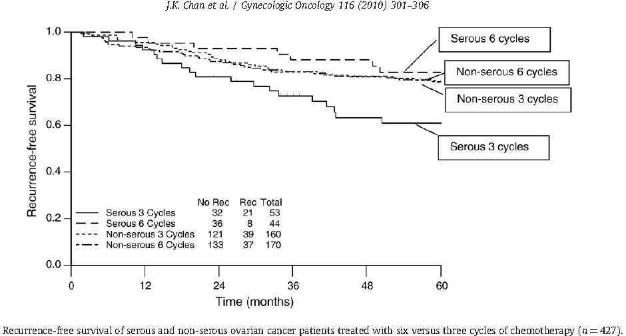

Slide 43
Mannel RS et al Gynecol Oncol 2011 :122 ; 89-94

Slide 44
552 patientes
3 cures Carboplatine + paclitaxel
Puis paclitaxel 40 mg/m2 q 1 semaine/ 24 semaines
274 patientes
58 récidives
44 décès
Carboplatine + paclitaxe
Puis surveillance
268 patientes
64 récidives
53 décès
GOG -175
Stade débutant
Mannel RS et al Gynecol Oncol 2011 :122 ; 89-94

Slide 45
Stade précoce
FIGO Ia-Ib, grade I
Autre que cellules claires
Stadification complète
Pas de traitement
FIGO Ia-Ib, grade II-III
FIGO Ic, tous grades
tous stades cellules claires
Chimiothérapie
chemotherapy = carboplatin +/- paclitaxel x 6 cycles
Notes:
45
.- FIGO Ia-Ib grade I, no clear-cell tumours have a low risk of relapse; and,no adjuvant treatment is recommended
- FIGO…have a higher risk of relapse and an adjuvant chemotherapy with platinum agent is recommended

Slide 46
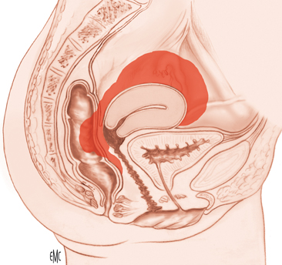
Chirurgie stade avancée
Schéma EMC P Morice et Al Paris 2009

Slide 47
Chirurgie stade avancée
But :
0 résidu en fin d’intervention
5-6 h d’intervention
Pertes sanguines importantes 1000- ? cc
Hospitalisation : 8-15j
Morbidité : 25% : hémorragies, fistules, troubles du transit
Stomie digestive temporaire possible => expliquer

Slide 48
Pas toujours possible :
0 résidu dans 30-90% des cas (70% en moyenne)
dépend de l’ »expertise » du chirurgien

Slide 49
Forme avancée : Chirurgie lourde ou chimiothérapie néoadjuvante ?
Si impossible: Chimiothérapie néoadjuvante
3 cures (intervallaire)
Evaluation
Chirurgie
3 cures de chimiothérapie
Résultats:
90% : 0 résidus, morbidité plus faible

Slide 50
Chirurgie des stades II
Tumeur ovarienne envahissant le cul-de-sac de Douglas et la charnière rectosigmoïdienne
Exérèse complète toujours possible avec la technique de Hudson. pas d’indication à réaliser une chimiothérapie première
Schéma EMC P Morice et Al Paris 2009

Slide 51
Chirurgie des stades II
La procédure de Hudson consiste à emporter en monobloc:
l’utérus
Les deux ovaires
Le péritoine du cul-de-sac
La charnière recto sigmoïdienne
Parfois le péritoine vésico-utérin
Schéma EMC P Morice et Al Paris 2009

Slide 52
Chirurgie des stades II
1 - Temps pelvien
2 – Temps abdominal

Slide 53
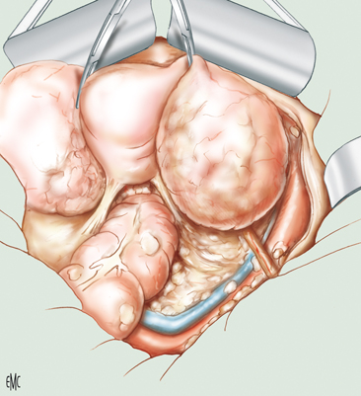
Chirurgie des stades II
Ouverture du ligament large après ligature et section du ligament rond et ligature du pédicule lombo-ovarien
Temps pelvien
Schéma EMC P Morice et Al Paris 2009

Slide 54
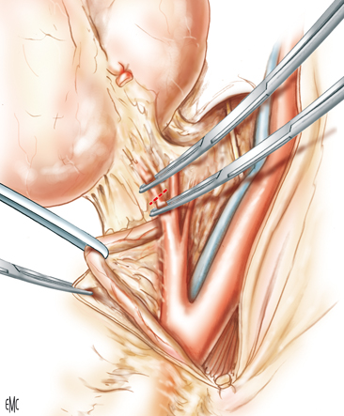
Chirurgie des stades II
Ligature et section de l’artère utérine à son origine après avoir repéré l’uretère et réalisé la lymphadénectomie pelvienne (25 à 50 % d’envahissement)
Temps pelvien
Schéma EMC P Morice et Al Paris 2009

Slide 55
Chirurgie des stades avancés III et IV

Slide 56
Stades avancés (III-IV pleural)
Laparoscopie première
Extirpable en totalité
Non enlevable en totalité
Laparotomie immédiate
Chimio 1ère ligne immédiate
Exérèse maximale
Chimio néoadjuvante
Chimio 1ère ligne adjuvante
Notes:
23

Slide 57
Non extirpable en totalité
Chimiothérapie néoadjuvante
A près trois ou six cures
Bilan clinique, scanner, CA125
Bonne réponse
Stabilisation
Progression
?
Surveillance
Tamoxifène
chimio 2ème ligne?
Exérèse maximale seconde
Chimio 2 ème ligne

Slide 58
Trois sites sont stratégiques et limitant techniquement
1 – Les coupoles diaphragmatiques: confluence cavo-hépatique
2 – Le pédicule hépatique
3 – L’intestin grêle et le mésentère
On débute donc par le temps abdominal

Slide 59
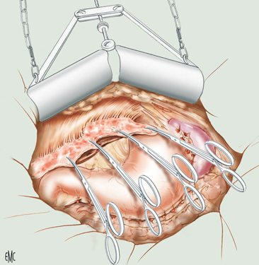
Dissection de la coupole diaphragmatique droite
Schéma EMC P Morice et Al Paris 2009

Slide 60
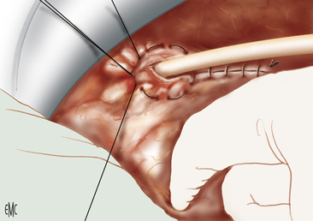
Dissection de la coupole diaphragmatique droite
Suture d’une plaie diaphragmatique
Schéma EMC P Morice et Al Paris 2009

Slide 61
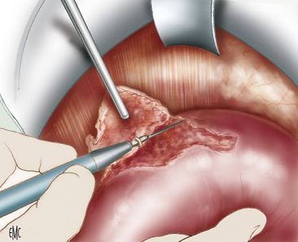
Lésion de la capsule de Glisson
Schéma EMC P Morice et Al Paris 2009

Slide 62
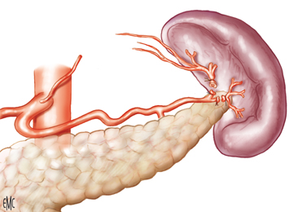
Traitement de l’hypocondre gauche
Schéma EMC P Morice et Al Paris 2009

Slide 63
Traitement de l’intestin grêle et du mésentère
Traitement du colon
Traitement du péritoine abdominal
Lymphadénectomie lomboaortique
Schéma EMC P Morice et Al Paris 2009

Slide 64
On termine par le temps pelvien identique à celui des stades II

Slide 65
Les suites opératoires
Taux global de complications varie entre 10 et 20%

Slide 66
Amélioration des suites : monitorage pré-,per- et post opératoire intensif

Slide 67
En préopératoire:
Correction des troubles métaboliques
Correction des troubles nutritionnels
Correction d’une anémie éventuelle
Ponction d’ascite, pleurale
Préparation colique
Traitement anticoagulant et antibiothérapie

Slide 68
En per-opératoire :
Surveillance hémodynamique stricte
Eviter l’hypothermie
Compensation des pertes
Maintien de la diurèse
Correction des troubles de l’hémostase

Slide 69
En postopératoire:
Compensation des pertes
Ventilation artificielle jusqu’au réchauffement complet
Hyperalimentation parentérale à partir de J1
Sonde gastrique retirée à J2 en l’absence de suture digestive
S onde gastrique retirée dès la reprise du transit en cas de suture digestive
Compensation d’une ascite
Traitement anticoagulant systématique

Slide 70
Suites opératoires normales:
Traitement préventif des phlébites
Soins de stomie
Soutien antalgique, psychologique, nutritionnel
Reprise des rapports sexuels : 1 mois

Slide 71
On classifie la qualité de la chirurgie réalisée:
Complète: 0 résidu
Optimale: résidu < 2 cm ou < 1 cm
Suboptimale: résidu > 1 ou 2 cm
Palliative : aucun geste ne peut être réalisé
Trois groupes de radicalité
Intervention standard
Intervention radiacale : Hudson
Intervention supra-radicale

Slide 72
Taux de survie en fonction des lésions résiduelles après chirurgie
Survie en mois selon le volume résiduel de tumeur
Auteur | Année | Optimale | Suboptimal
Pohl | 1984 | 450 | 16
Conte | 1985 | 25+ | 14
Posada | 1985 | 30+ | 18
Louie | 1986 | 240 | 15
Redman | 1986 | 370 | 26
Neijt | 1987 | 400 | 21
Hainsworth | 1988 | 720 | 13
Piver | 1988 | 480 | 21
Sutton | 1989 | 450 | 23
Moyenne pondérée |  | 410 | 18

Slide 73
Influence du taux de tissus résiduel à la fin de la chirurgie primitive et après chimiothérapie sur le résultat de second regard
 |  |  | % de second regard négatif
Auteur | Année | Patientes (n) | Complet | Optimal | Suboptimal
Barnhill | 1984 | 96 | 67 | 61 | 14
Berek | 1984 | 56 | - | 41 | 12
Podratz | 1985 | 135 | 82 | 44 | 39
Smirz | 1985 | 88 | 75 | 37 | 19
Cain | 1986 | 177 | 76 | 50 | 28
Dauplat | 1986 | 51 | 85 | 73 | 19
Gallup | 1987 | 65 | 71 | 63 | 13
Carmichael | 1987 | 146 | 62 | 30 | 25
Lippman | 1988 | 67 | - | 49 | 07
Lund | 1990 | 131 | 77 | 55 | 25
Moyenne pondérée |  |  | 75 | 48 | 22

Slide 74
Chimiothérapie de 1er ligne pour les stades avancés
Notes:
HIV et tumeurs testiculaires

Slide 77
Option : stadification incomplète lors d’une première intervention
chirurgicale :
Restadification complémentaire ganglionnaire et péritonéale, option
coeliochirurgicale ; option résection des trajets de trocart
Option : réduction tumorale incomplète lors d’une première intervention
Reprise chirurgicale pour chirurgie complète avant ou en cours de
chimiothérapie (après 3 ou 4 cures si réponse)
Option : traitement conservateur (annexectomie unilatérale)
Sous couvert d’une stadification péritonéale et ganglionnaire complète
négative avec curetage utérin,
Sous condition : stade IA G1 ou G2 de la femme jeune désirant une
grossesse ; carcinomes à cellules claires exclus ; proposer une annexectomie

Slide 78
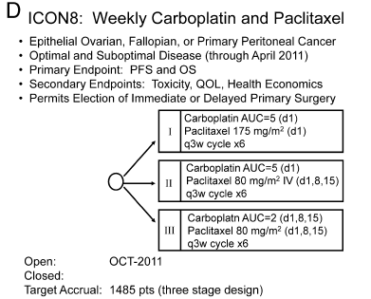

Slide 79
Role de chimiothérapie IP: Chirurgie optimale
GOG 104^{[1]} | Improved outcome in CTX cisplatin-treated patients when cisplatin given IP (relative risk: 0.76)
GOG 114^{[2]} | Improved outcome in patients when cisplatin administered IP (relative risk: 0.78)
GOG 172^{[3]} | Improved outcome in patients when paclitaxel and cisplatin administered IP (relative risk: 0.73)
1. Alberts DS, et al. N Engl J Med. 1996;335:1950-1955. 2. Markman M, et al. J Clin Oncol. 2001;19:1001-1007. 3. Armstrong DK, et al. N Engl J Med. 2006;354:34-43.

Slide 80
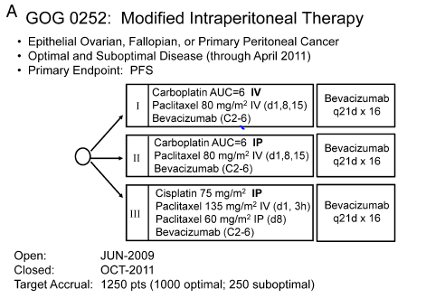
Dose diminuée de Carboplatin

Slide 81
Récidives
Suspectées :
sur signes cliniques et /ou biologie (élévation du marqueurs à 2 dosages successifs
Imagerie
scanner thoraco abdomino-pelvien
Bilan d’opérabilité
TEP scan; sauf si T frontière ou cordons sexuels

Slide 82
Surveillance post opératoire
Traitement conservateur
surveillance clinique, biologique, échographique / 3 -4 mois pendant 2 ans
blocage des ovaires OP normodosés
pas de grossesse avant 2 ans
si infertilité PMA (3<= 3 stimulations)
Traitement radical
scanner de référence de fin de traitement
surveillance clinique seule/ 3 -4 mois pendant 2 ans
surveillance clinique tous les 6 mois pendant 3 ans
dosage du CA125 facultatif, si élévation refaire dosage 1 ou 2 mois plus tard
Imagerie sur signe d’appel clinique ou biologique

Slide 83
